Slide 1

Mailing List pada Ms Word
PROGRAM STUDI TEKNIK INFORMATIKA
MATA KULIAH
DASAR KOMPUTASI
Nurul Anisa Sri Winarsih, M. Cs
2020
<a href='https://www.freepik.com/vectors/business'>Business vector created by vectorpouch - www.freepik.com</a>

Slide 2
Capaian Pembelajaran
PROGRAM STUDI
TEKNIK INFORMATIKA
MATA KULIAH
DASAR KOMPUTASI
Mahasiswa mampu membuat sertifikat dengan menerapkan mailing list pada Ms. Word
Kemampuan Akhir yang Diharapkan
Mahasiswa dapat memanfaatkan mailing list untuk membuat sertifikat

Slide 3


PROGRAM STUDI
TEKNIK INFORMATIKA
MATA KULIAH
DASAR KOMPUTASI
Pengertian
Mail merge adalah sebuah aplikasi surat menyurat yang disediakan oleh aplikasi untuk menulis di komputer seperti di Microsoft Word, yang memungkinkan penggunanya membuat banyak surat dengan format dan isi yang sama dengan cepat atau disebut juga dengan surat massal.
Fungsi mail merge sendiri yaitu untuk mempermudah pembuatan surat dalam jumlah banyak.

Slide 4
Pendahuluan
PROGRAM STUDI
TEKNIK INFORMATIKA
MATA KULIAH
DASAR KOMPUTASI
Fasilitas Mail Merge pada Microsoft Office sering digunakan untuk membuat surat-surat seperti:
Surat undangan, Surat keputusan, Pemberitahuan, Label undangan
Surat peringatan, Sertifikat, Kartu nama
Bahkan proposal dalam jumlah banyak, dll
Keuntungan yang dapat diperoleh selama menggunakan Mail Merge di antaranya:
Pembuatannya lebih cepat jika dibandingkan dengan pembuatan surat satu persatu.
Halaman dokumen lebih sedikit.

Slide 5
Persiapan
PROGRAM STUDI
TEKNIK INFORMATIKA
MATA KULIAH
DASAR KOMPUTASI
2 dokumen penting dalam pembuatan mail merge yaitu :
Dokumen Master
Main dokumen yg berisi surat
Data Source
Suatu file yg berisi informasi untuk digabung dalam dokumen master
Langkah langkah :
Membuat dokumen master
Membuat data source
Menggabungkan isi dari data source ke dalam dokumen master

Slide 6
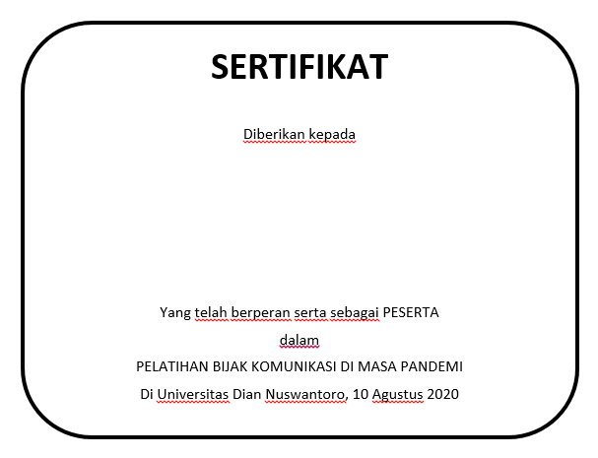
Membuat Dokumen Master
PROGRAM STUDI
TEKNIK INFORMATIKA
MATA KULIAH
DASAR KOMPUTASI
Kata SERTIFIKAT, size 48
Yang lain size 20
Beri jarak, yang nanti akan diisi dengan NIM/ NIP, Nama,Instansi
Bingkai:
Insert – shapes – rounded rectangle
Klik kanan – Fill = no fill
Klik kanan – Outline = Wight : 4,5

Slide 7
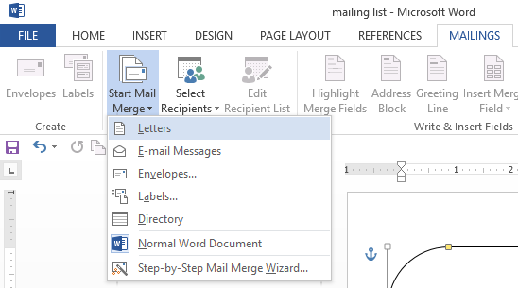
Membuat Data Source (1)
PROGRAM STUDI
TEKNIK INFORMATIKA
MATA KULIAH
DASAR KOMPUTASI
Klik Mailing → Start Mail Merge → Letters

Slide 8
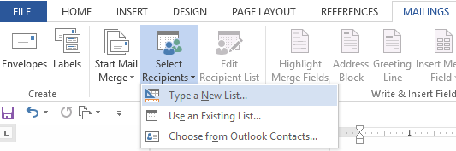
Membuat Data Source (2)
PROGRAM STUDI
TEKNIK INFORMATIKA
MATA KULIAH
DASAR KOMPUTASI
Klik Mailing → Select Recipients → Type a New List

Slide 9
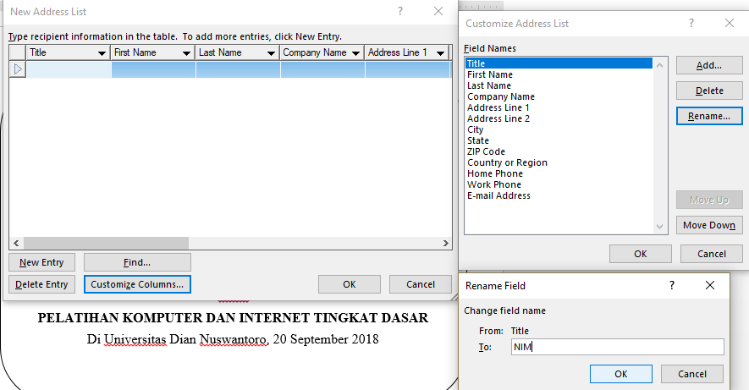
Membuat Data Source (3)
PROGRAM STUDI
TEKNIK INFORMATIKA
MATA KULIAH
DASAR KOMPUTASI
Customize Colums… → Klik salah satu Field Names lalu klik Rename
→ Isi NIM dan Nama lalu ok → Hapus field yang tidak perlu
2a
4
2b
1
3

Slide 10
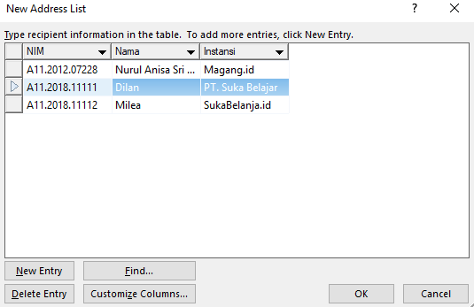
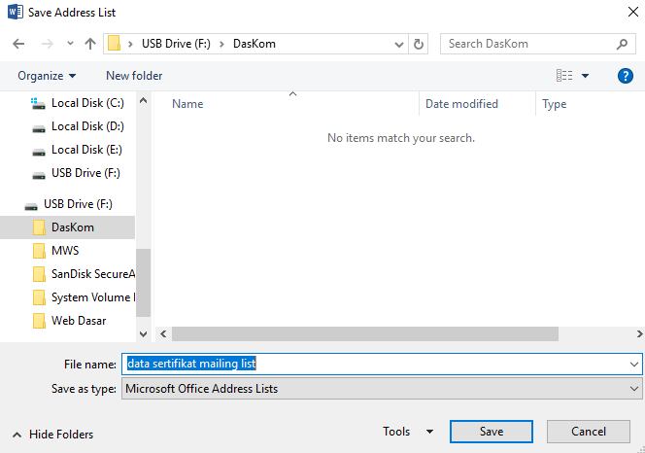
Membuat Data Source (4)
PROGRAM STUDI
TEKNIK INFORMATIKA
MATA KULIAH
DASAR KOMPUTASI
Masukkan identitas → New Entry Jangan lupa save

Slide 11
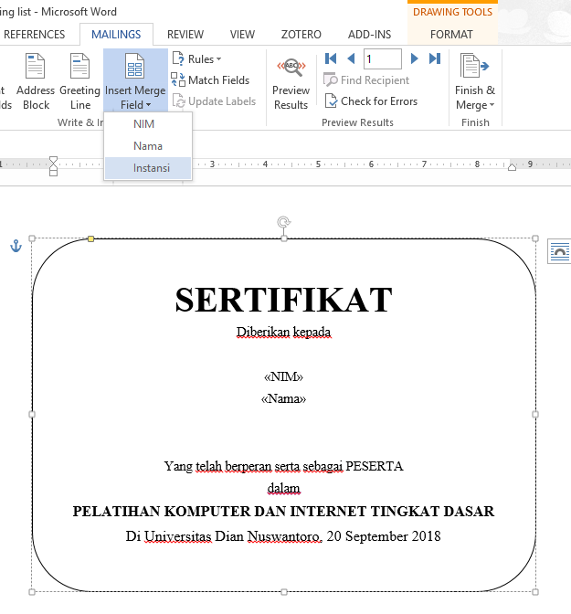
Menggabungkan Data Source ke dalam Dokumen Master
PROGRAM STUDI
TEKNIK INFORMATIKA
MATA KULIAH
DASAR KOMPUTASI
2
Klik tempat yang mau ditempel
Klik Insert Merge Field dan pilih field
1

Slide 12
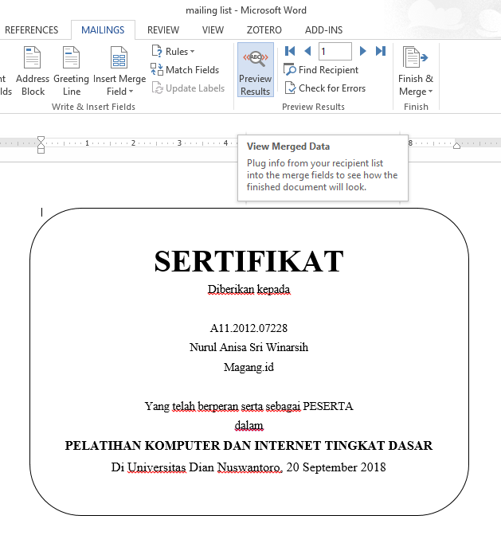
Melihat Hasil
PROGRAM STUDI
TEKNIK INFORMATIKA
MATA KULIAH
DASAR KOMPUTASI
1
2
Klik Preview Results
Geser ke kanan dan ke kiri

Slide 13
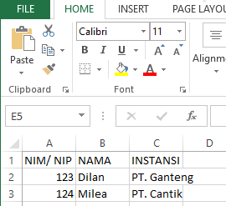
Data Source dari Ms. Excel (1)
PROGRAM STUDI
TEKNIK INFORMATIKA
MATA KULIAH
DASAR KOMPUTASI
Siapkan data di Ms. Excel

Slide 14
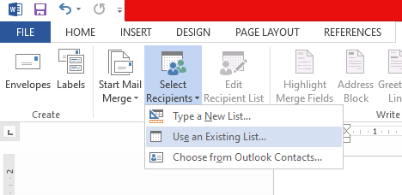
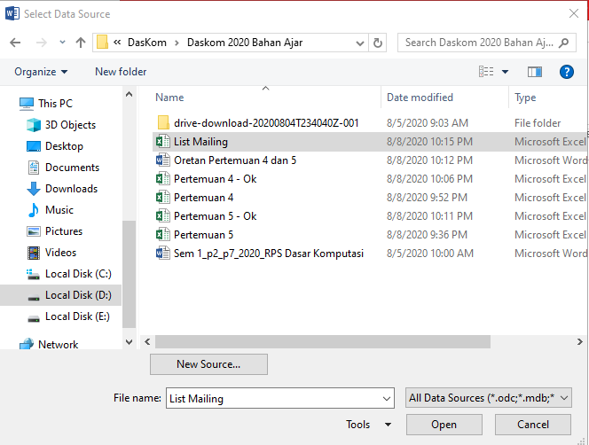
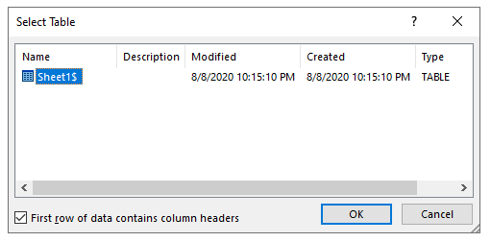
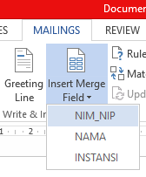
Data Source dari Ms. Excel (2)
PROGRAM STUDI
TEKNIK INFORMATIKA
MATA KULIAH
DASAR KOMPUTASI
1
2
3
4

Slide 15
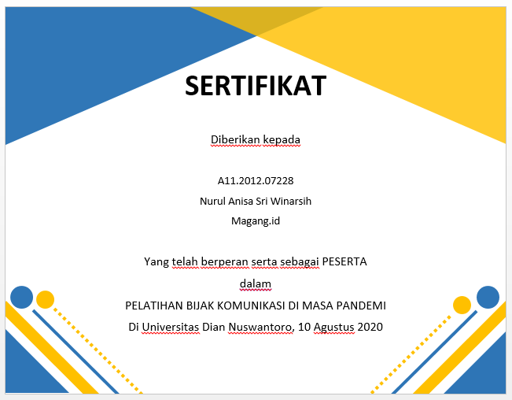
Upgrade Desain Sertifikat
PROGRAM STUDI
TEKNIK INFORMATIKA
MATA KULIAH
DASAR KOMPUTASI

Slide 16
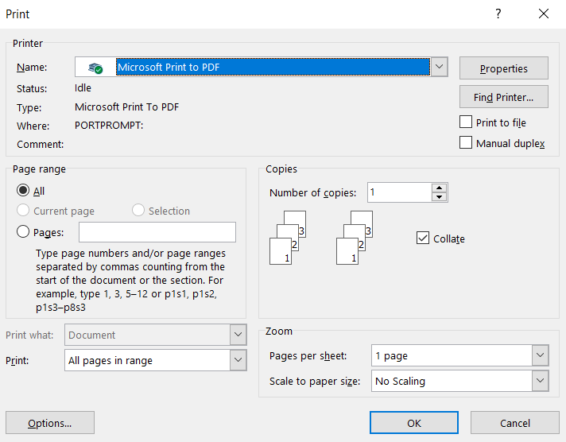
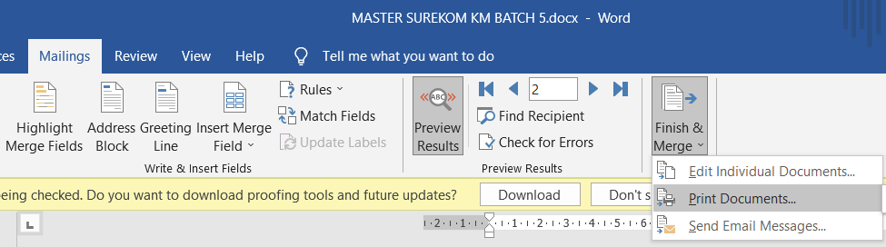
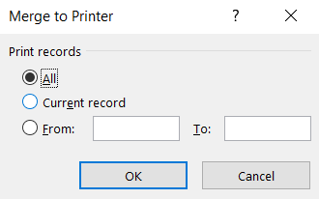
Mencetak PDF
PROGRAM STUDI
TEKNIK INFORMATIKA
MATA KULIAH
DASAR KOMPUTASI
4
Klik Finish & Merge lalu Pilih Print Documents
Pilih sesuai kebutuhan (All, current record, From … to …) Lanjutkan klik Ok
Pastikan printer “Microsoft Print to PDF” lalu OK
5
3
1
2

Slide 17

THANKS
ANY QUESTIONS?

